Slide 1
Навчання грамоти
Читання
Букварний період
Урок 90
Апостроф. Читання слів і тексту з вивченими літерами

Slide 2
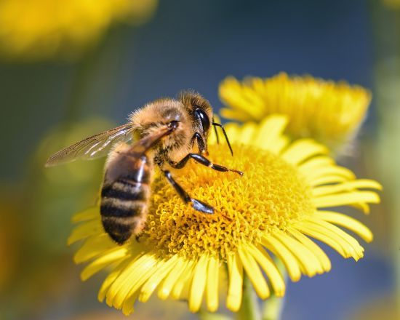
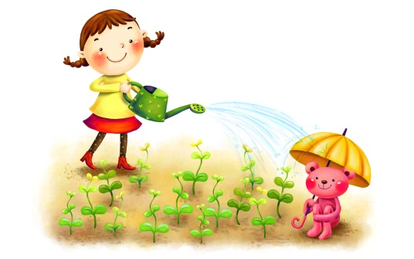
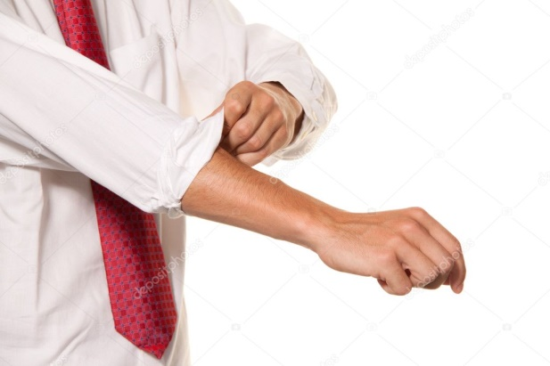
Налаштування на урок
Вправа «Мої очікування»
Розглянь ілюстрації. Поміркуй, що ти очікуєш від уроку?
Дзвоник пролунав веселий,
Дружно всіх він кличе в клас.
І цікаве на уроці
Пропоную я для вас.
Отримаю
задоволення від своєї роботи
Поповню свою скриню знань і вмінь
Відчую успіх від своєї роботи
Впораюсь
з усіма завданнями

Slide 3
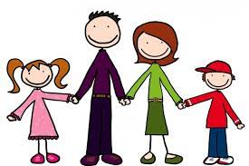
Поміркуй
Знайди «зайве» слово. Поясни свій вибір.
мама
тато
брат
Відгадай ребус
7Я
книга
я
сестра
Склади речення з цими словами
сім’я
Мама, тато, я, сестра, брат – це моя сімя.
Прочитай речення. З якою інтонацією читаємо слова? Паузи між словами при перелічувальній інтонації позначаємо комами.
Яке слово записане не так, як звучить?
= о – = о
Підручник, сторінка
68
[с’імй’а]

Slide 4
Повідомлення теми уроку
Сьогодні на уроці читання ми познайомимось з апострофом. Сформуємо вміння правильно вимовляти звуки перед і після апострофа, удосконалимо вміння робити звуковий аналіз слів,
читати та будувати речення.

Slide 5
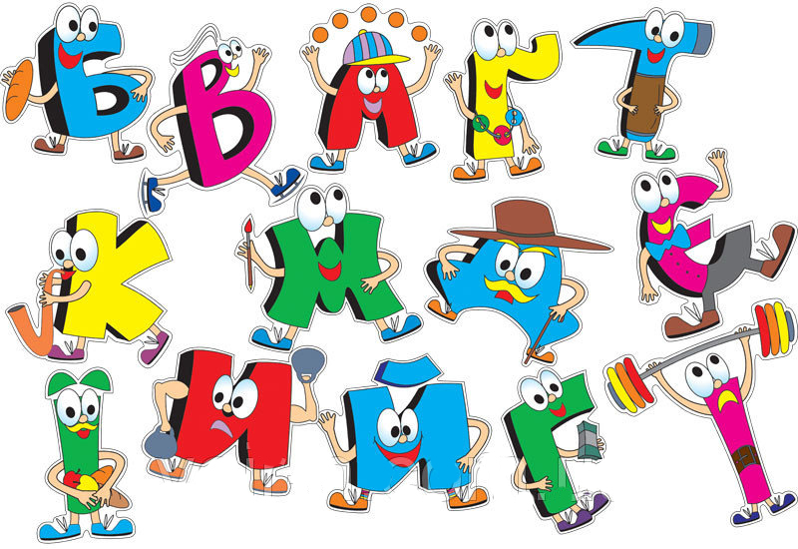
Казка про АПОСТРОФ
Апостроф в Алфавіті жив,
Він з буквами завжди дружив,
Аж поки якось буква Я Сказала: - Геть від нас!
Бо Алфавіт — це букв сім’я,
Нас 33 якраз!
А ти — не буква, просто знак,
Ти усім нам чужий, отак!

Slide 6
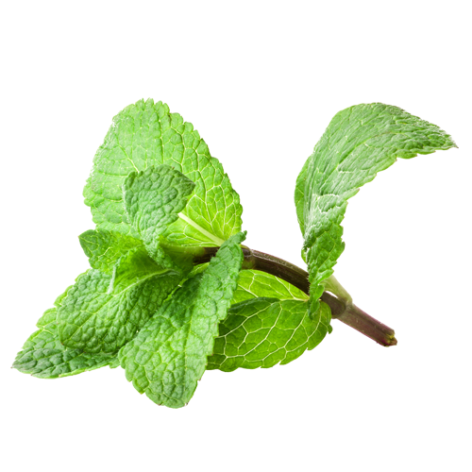
Казка про АПОСТРОФ
Почув Апостроф ці слова —
Аж закрутилась голова.
Ніколи ще таких образ
Не чув він у житті.
Заплакав він, схопився враз —
І ось уже в путі.
Залишив місто Алфавіт:
«Піду, побачу білий світ».
Та що тут сталося? Хоч плач!
У діточок зник раптом м’яч.
Та і подвір’я зникло теж,
І м’ята, й бур’янець.

Slide 7
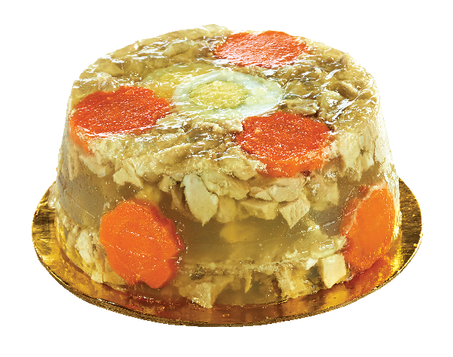
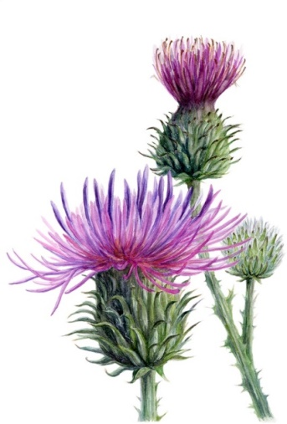
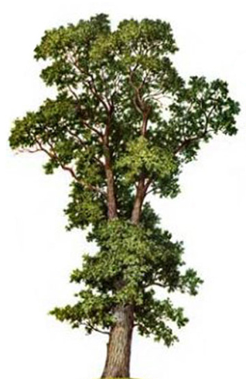
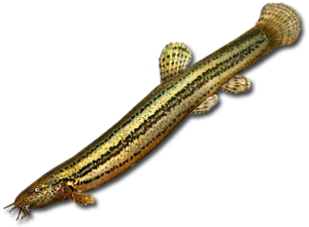
Казка про АПОСТРОФ
Усі годинники стоять:
Дев’ятка зникла й цифра п’ять!
Із гаю зникли солов’ї,
Зник і реп’ях і в’яз.
В’юнів неначе хтось поїв,
Хлоп’ята зникли враз.
А у дівчат рум’янець зник ...
І у хазяйки щось не те:
Без м’яса холодець!
А курка!? Бідолашний птах:
Немає пір’я! Просто жах!

Slide 8
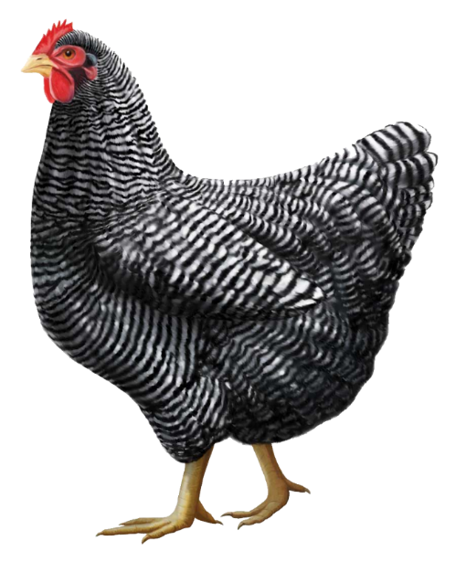
Казка про АПОСТРОФ
На пошуки гуртом пішли
І через день таки знайшли!
Усі зраділи, обнялись,
За руки міцно узялись: і букви і апостроф усі щасливі просто!
А в курки пір’я відросло.
Всім дуже весело було!
— Так жити Алфавіт не звик!
Усі кричать на букву Я:
«Тепер ми зовсім не сім’я!».
«Апостроф треба привести,—
Сказала буква еМ,—
Нам треба всім шукати йти,
Щоб не було проблем».

Slide 9
Запам'ятай!
На відміну від коми, стоїть апостроф у словах між буквами вгорі. Апостроф показує, що приголосний звук перед ним вимовляється твердо,
а букви я, ю, є, ї, які стоять після апострофа, позначають два звуки
Я Ю Є Ї
[йа] [йу] [йе] [йі]

Slide 10
Чим зайнятий апостроф?
Чому апостроф намальований з м’ячем ?
Відгадай загадку
Плига, плига цілий день,
Через лаву, через пень,
Через кущ і через квіти.
Що за іграшка це, діти?
Назви звуки й букви в слові М’ЯЧ
Підручник, сторінка
68

Slide 11
Прочитай назви малюнків
Зверни увагу, перед якими буквами стоїть апостроф. Які звуки позначає буква Я після апострофу?
[йа]
хом'як
п'ять
реп'ях
[йе]
б’є п’є в’є
б’ють п’ють в’ють
сім’я п’ятà комп’ютер
м’ята солов’ї подвір’я
[йу]
[йі]
Підручник, сторінка
68

Slide 12
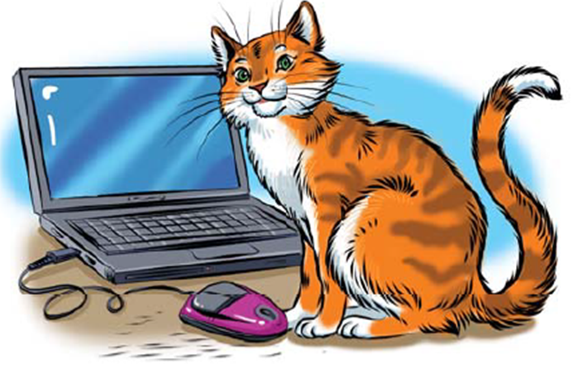
Прочитай вірш Олени Полянської. Придумай заголовок
Мрія котика
Кіт-воркіт муркоче —
мишку з’їсти хоче.
Каже: — У комп’ютера
мишка є комп’ютерна.
Заведіть під ліжком
і для мене мишку!
Підручник, сторінка
68

Slide 13
Прочитай слова. Постав до них питання
м’який дерев’яний солов’їна
рум’яний зів’ялий м’ятна
зв’язати з’їсти з’їхати
з’єднати з’явитися під’їхати

Slide 14
Вправа «Передбачення»
— Що зображено на малюнку?
— Що робить мама?
— Хто наливає чай?
— Про що може йтися у тексті?

Slide 15
Прочитай текст. Придумай заголовок
У Мар’янки і Дем’янка дружна сім’я. Завітаємо до них.
Найстарша в сім’ї бабуся Уляна. Вона дуже любить своїх онуків. В’яже їм м’якенькі шкарпетки.
А ось за комп’ютером сидить тато. Поруч малий Дем’янко бавиться з хом’ячком. Мар’янка поливає кімнатні квіти, щоб не зав’яли. А мама спекла пиріг і заварює чай із м’ятою.
Уся сім’я сідає за круглий дерев’яний стіл. Мама люб’язно пригощає пирогом. Тато повідомляє новини з комп’ютера. Бабуся запитує, чи сподобалися Мар’янці в’язані рукавички.
Дем’янко розповідає, як забив на футболі аж два м’ячі.
Підручник, сторінка
69

Slide 16
Вправа «Запитання до тексту»
Як звали дітей у цій сім’ї?
Хто був у сім’ї найстарший?
Чим займалися бабуся, тато, мама й діти?
Що вони робили за столом?

Slide 17
Робота в зошиті
реп’яхи
в’юн
Сторінка
79
хом’як

Slide 18
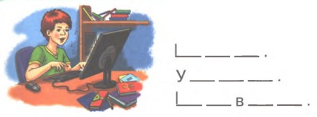
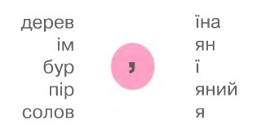
Робота в зошиті
З’єднай різними кольорами склади так, щоб утворилися слова.
Склади речення за малюнком і схемами
Сторінка
79

Slide 19
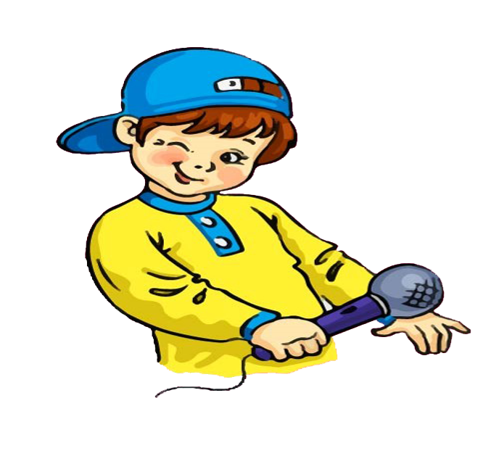
Вправа «Мікрофон»
Який знак ми сьогодні вивчили?
Після яких букв пишемо апостроф?
Перед якими?

Slide 20
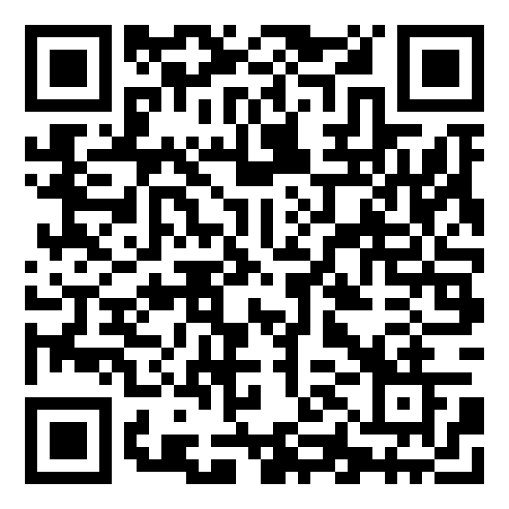
Online завдання
Відскануй QR-код або натисни жовтий круг!

Slide 21
Рефлексія «Моя працьовитість»
Розглянь ілюстрації. Оціни свою роботу на уроці?
Отримав(ла)
задоволення від своєї роботи
Поповнив (ла) свою скриню знань і вмінь
Впорав(ла)ся
з усіма завданнями
Відчув (ла) успіх від своєї роботи

